Slide 1

Estudo da Polarização Política no Twitter e Telegram durante as Eleições de 2022
Área Temática (SICITE 05. Ciência da Computação - Análise e desenvolvimento de Sistemas - Controle e automação)
Johnny Sarafim Pinto, Thiago H. Silva
Campus Curitiba

Slide 2


Introdução
Contexto Geral:
Importância das redes sociais na comunicação.
Conectividade global e diversidade de opiniões.
Objetivo do Estudo:
Compreensão das interações políticas no Telegram e Twitter.
Análise de comportamento dos usuários durante as eleições de 2022.

Slide 3
Metodologia
Coleta de Dados:
Grupos de Telegram: Catálogo online.
Twitter: API oficial.
Classificação de Ideologia:
Análise de conteúdo para determinar a ideologia de grupos e hashtags.
Análise de Toxicidade:
Utilização da API Google Perspective para identificar comportamentos tóxicos.

Slide 4
Classificação da Ideologia dos Grupos de Telegram
Análise de palavras-chave
Análise de conteúdo das mensagens
Identificação da Orientação Política

Slide 5
Classificação da Ideologia das Hashtags e Tweets
Classificação das 100 hashtags mais populares de cada ideologia baseado nas palavras-chave utilizadas.
Uso de algoritmo de aprendizado de máquina para classificar o restante das hashtags baseado nas co-ocorrencias entre hashtags caracterizadas e não caracterizadas.

Slide 6
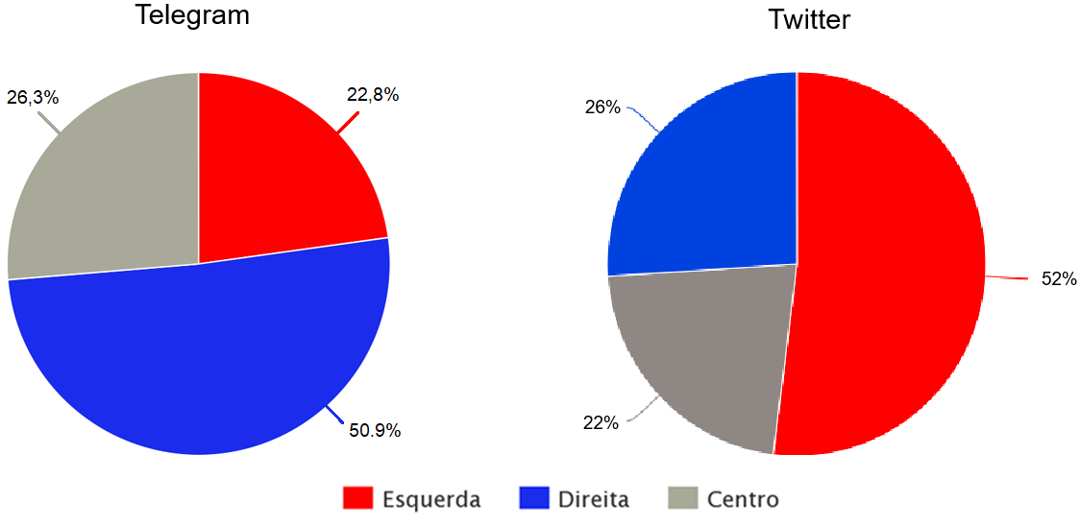
Distribuição Ideológica nas Plataformas

Slide 7
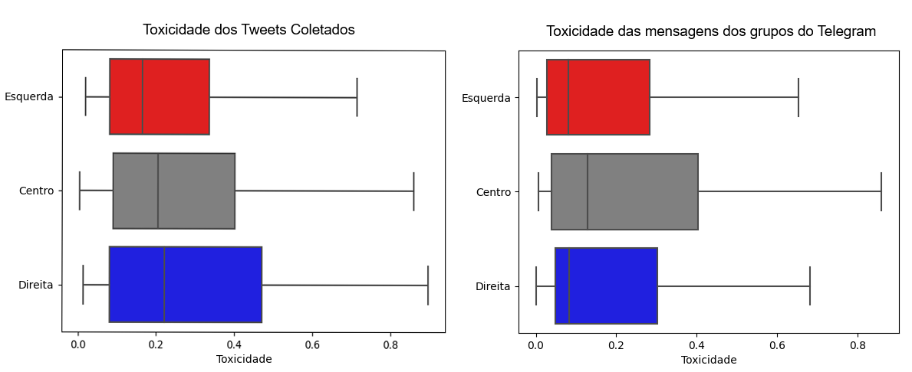
Análise de Toxicidade

Slide 8
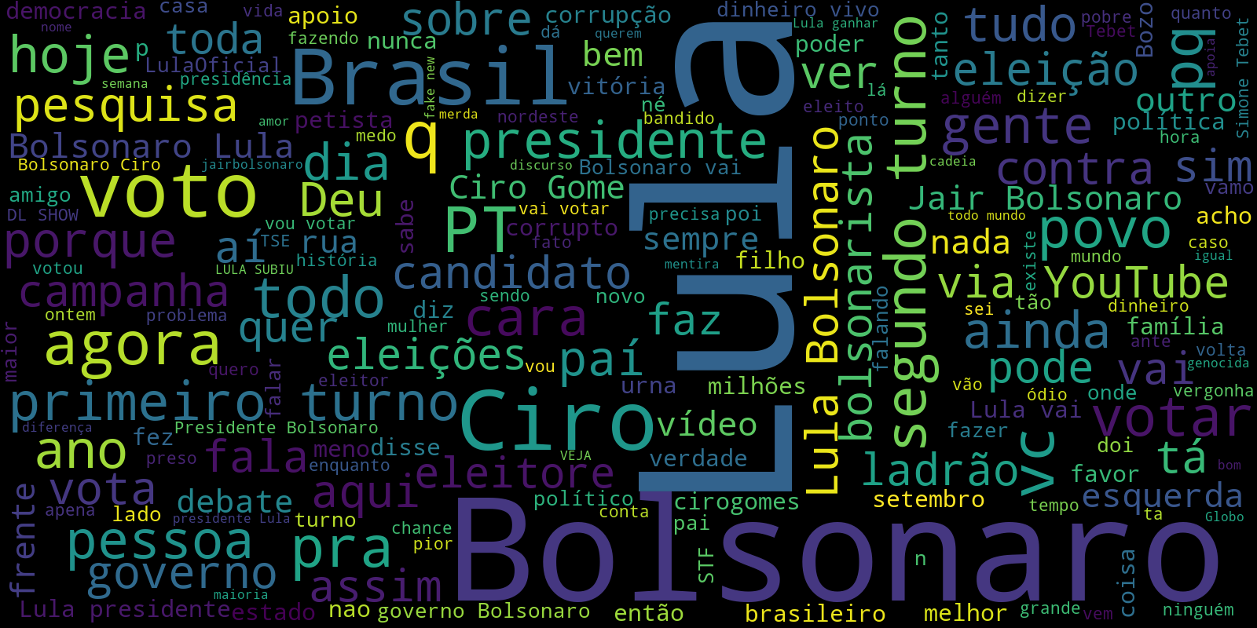
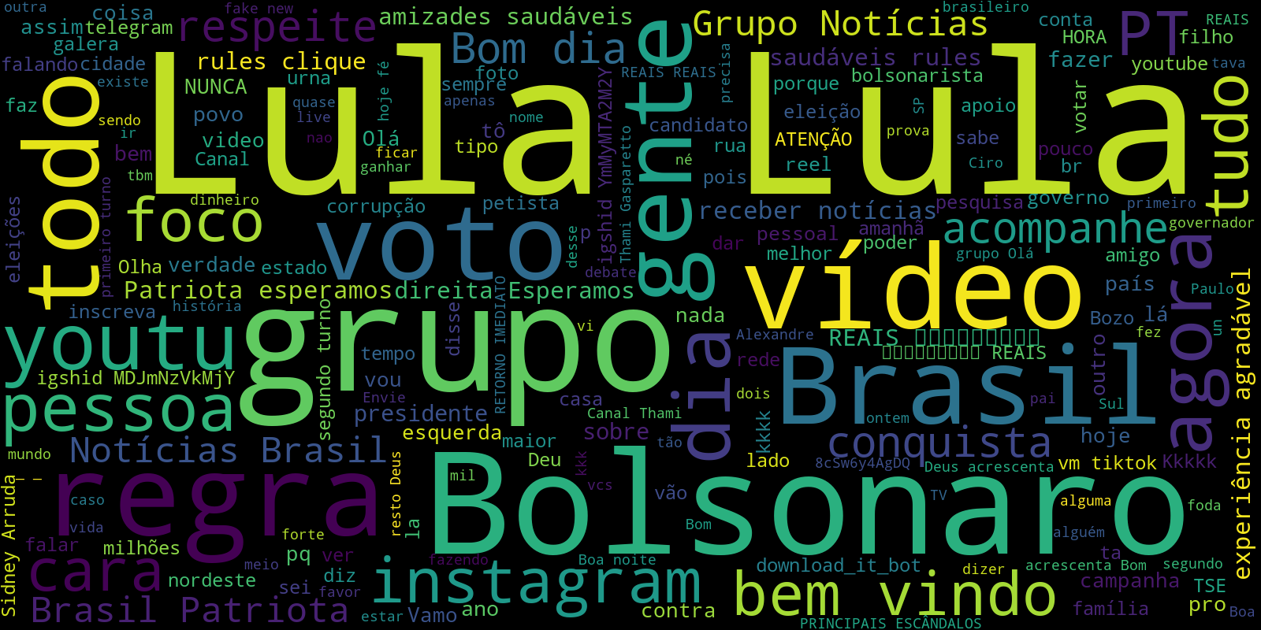
Nuvem de Palavras
Twitter
Telegram

Slide 9
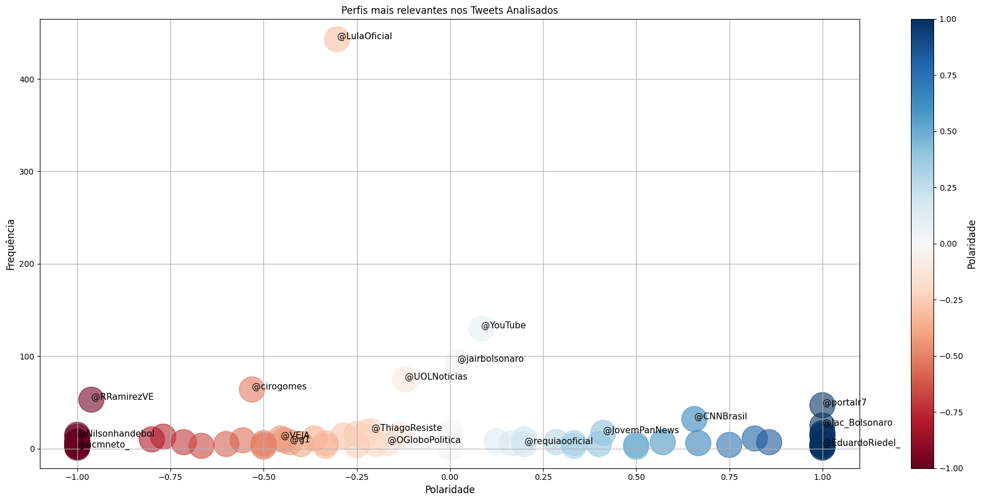
Perfis mais relevantes no Twitter

Slide 10
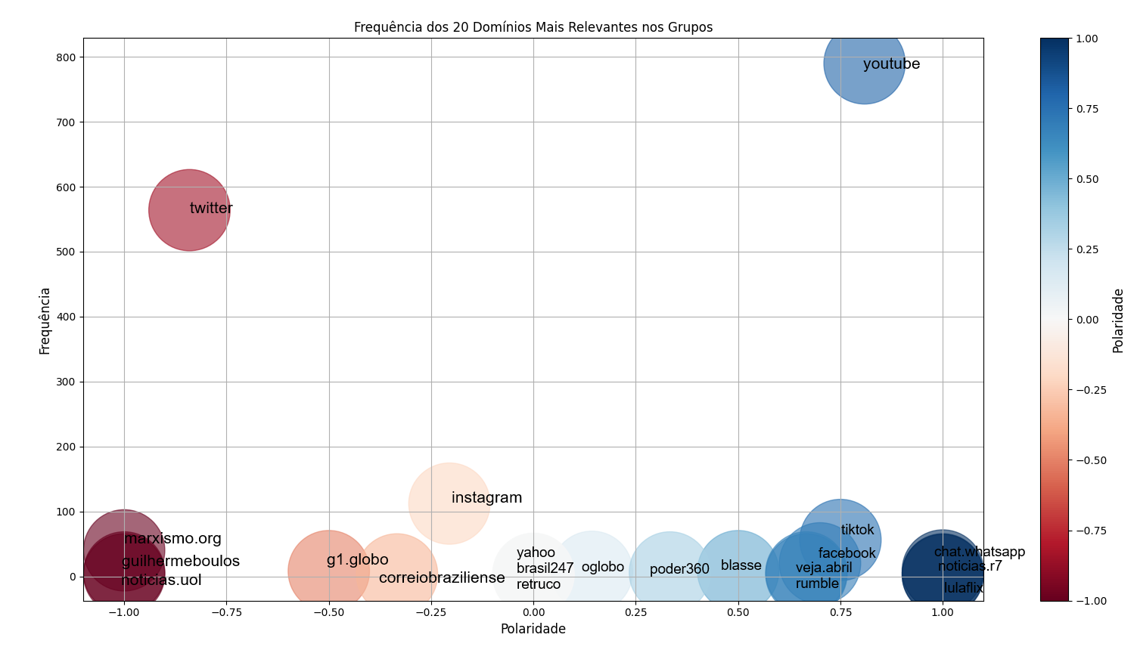
Domínios mais Relevantes no Telegram

Slide 11
Diferenças entre as plataformas e Conclusão
Telegram:
Predominância de grupos de direita.
Maior relevância de plataformas de notícia e outras redes sociais.
Comportamento dos grupos durante e após as eleições reacionário aos resultados.
Twitter:
Hashtags de esquerda mais populares.
Níveis maiores de polarização indicado pelos perfis populares.
Níveis de toxicidade e variações maiores entre ideologias.

Slide 12




Agradecimentos
À Fundação Araucária, CNPq (Processos 310998/2020-4 e 314603/2023-9), a FAPESP (processo 023/00148-0) e a UTFPR pelo financiamento deste trabalho.

Slide 13
Referências
BAUMGARTNER, Jason et al. The Pushshift Telegram Dataset. Proc. of ICWSM, v. 14, n. 1, p. 840–847, mai. 2020.
BRITO, Saulo A. de et al. Cheers to Untappd! Preferences for Beer Reflect Cultural Differences Around the World. In: PROC. OF AMCIS. New Orleans, USA: [s.n.], 2018.
JIGSAW, Google. Perspective API. [S.l.: s.n.], 2022. Acessed May 31, 2022. Disponível em: W. KOBELLARZ, Jordan; GRAEML, Alexandre et al. Parrot Talk: Retweeting Among Twitter Users During the 2018 Brazilian Presidential Election. In: PROC. of WebMedia. [S.l.: s.n.], 2019. P. 1–8.
KOBELLARZ, Jordan; SILVA, Thiago H. Should We Translate? Evaluating Toxicity in Online Comments when Translating from Portuguese to English. In: PROC. of WebMedia. [S.l.: s.n.], 2022.
KOBELLARZ, Jordan K et al. Reaching the bubble may not be enough: news media role in online political polarization. EPJ Data Science, Springer Berlin Heidelberg, v. 11, n. 1, p. 47, 2022.
LIMA, Fábio Barbosa de. Entre Bolhas e Grielas: A Polarização Político-Ideológica nas Redes Sociais. Estudos Linguísticos e Literários, n. 67, p. 63–81, abr. 2021.

Slide 14
NOBARI, Arash Dargahi et al. Characteristics of viral messages on Telegram; The world’s largest hybrid public and private messenger. Expert sys with app, Elsevier, v. 168, p. 114303, 2021.
SANTOS, Frances A et al. Automatic extraction of urban outdoor perception from geolocated free texts. Social Network Analysis and Mining, Springer, v. 10, p. 1–23, 2020.
SILVA, Thiago H; LOUREIRO, Antonio AF. Computaçao urbana: Técnicas para o estudo de sociedades com redes de sensoriamento participativo. Sociedade Brasileira de Computação, 2016.
TSUTSUMI, Diego P; FENERICH, Amanda T; SILVA, Thiago H. Towards business partnership recommendation using user opinion on Facebook. Journal of Internet Services and Applications, Springer, v. 10, p. 1–23, 2019. seisicite.com.br 6

